Slide 1
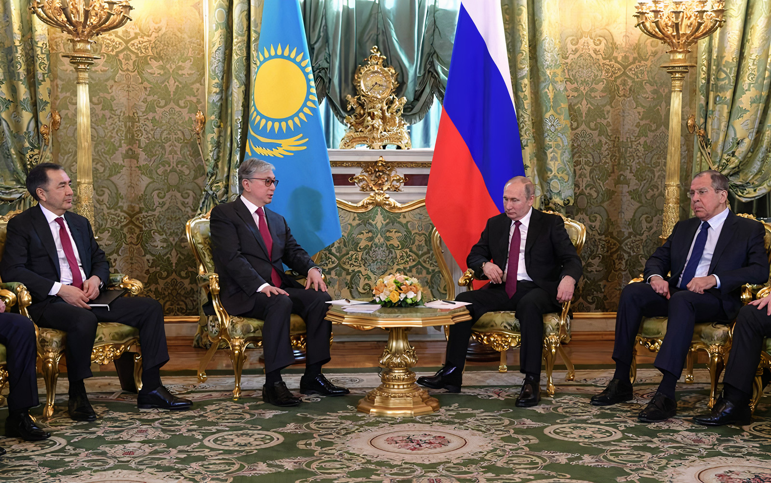
Анализ рынка госзакупок
Рафиков М., Ореховский А.

Slide 2

Кто мы такие
Дружки-пирожки
Не пользуемся госзакупками
Хотим закрыть предмет

Slide 3


Почему госзакупки
Гипотетически применимо
Структурированная информация
Много данных

Slide 4

Источник данных — портал госзакупок
zakupki.gov.ru

Slide 5
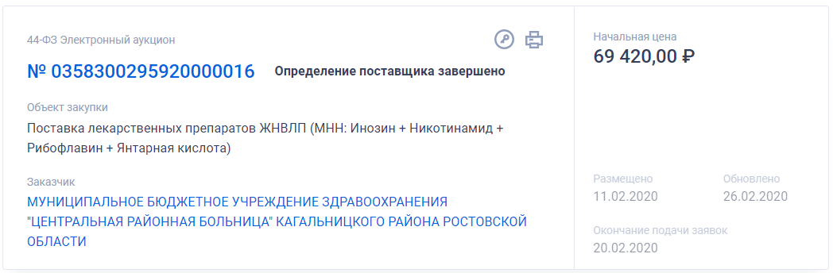
Типы получаемых данных
Идентификатор закупки
Начальная цена
Регион происхождения
Дата размещения
и проч.

Slide 6
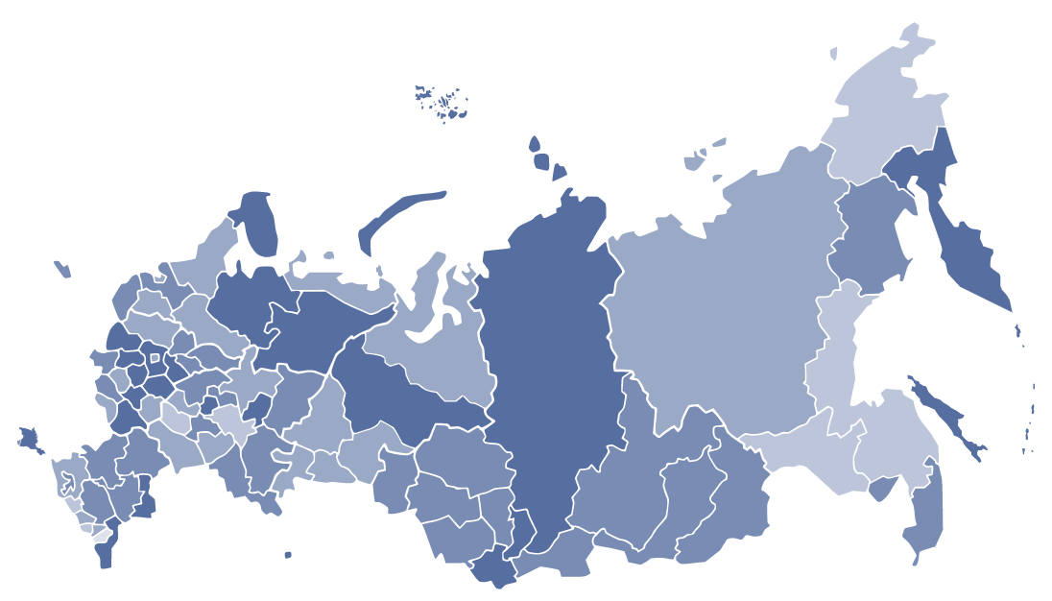
Возможные направления анализа
Сравнение цен по регионам
Сравнение сроков
Демонстрация активности
и проч.

Slide 7
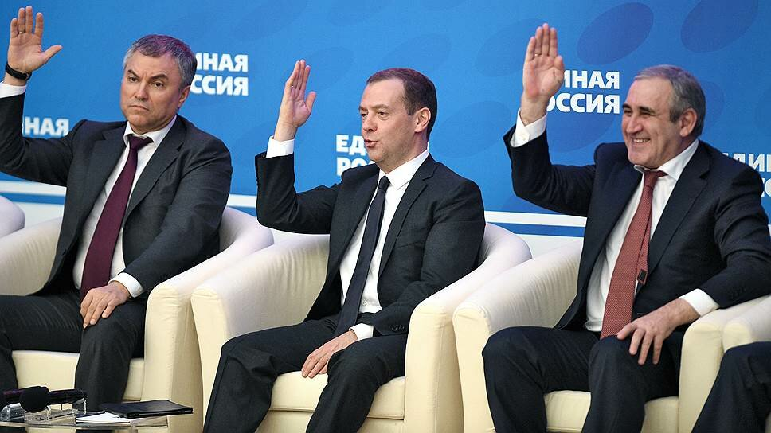
Вопросы?

Slide 8

Спасибо за внимание!

